Slide 1

DOM
UF1
MP6 – Desenvolupament web en entorn client
CFGS DAW
Professor: Albert Guardiola Escrihuela
ETP Xavier

Slide 2
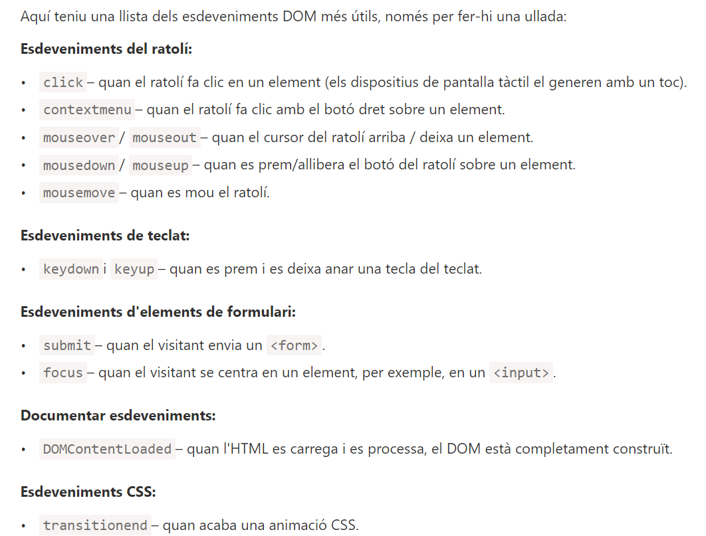
ALGUNS ESDEVENIMENTS COMUNS DEL DOM
Professor: Albert Guardiola Escrihuela · ETP Xavier

Slide 3
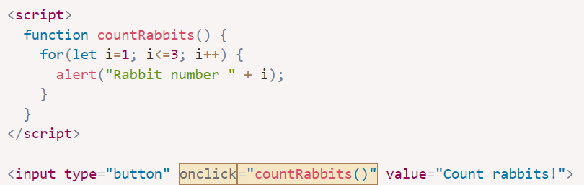
GESTORS D’ESDEVENIMENTS (HANDLERS)
Via atribut HTML
Professor: Albert Guardiola Escrihuela · ETP Xavier

Slide 4
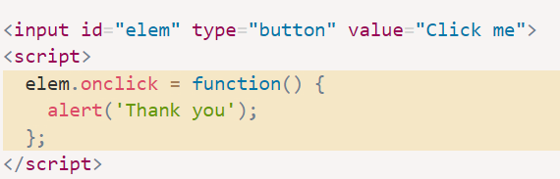
GESTORS D’ESDEVENIMENTS (HANDLERS)
Via propietat de l’element
Professor: Albert Guardiola Escrihuela · ETP Xavier

Slide 5
GESTORS D’ESDEVENIMENTS (HANDLERS)
Via addEventListener
Aquesta és l’opció més generalista i, per tant, la que preferirem
El paràmetre options gestiona:
-Repetitivitat
-Event bubbling
-Accions per defecte del navegador
Professor: Albert Guardiola Escrihuela · ETP Xavier

Slide 6
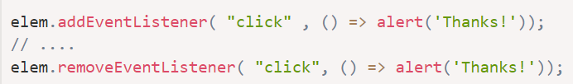
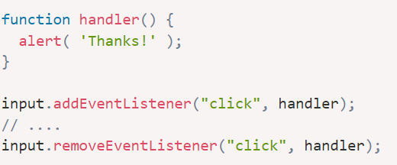
GESTORS D’ESDEVENIMENTS (HANDLERS)
NO
SÍ
Professor: Albert Guardiola Escrihuela · ETP Xavier

Slide 7
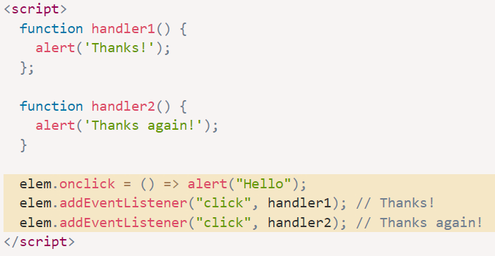
GESTORS D’ESDEVENIMENTS (HANDLERS)
Professor: Albert Guardiola Escrihuela · ETP Xavier

Slide 8


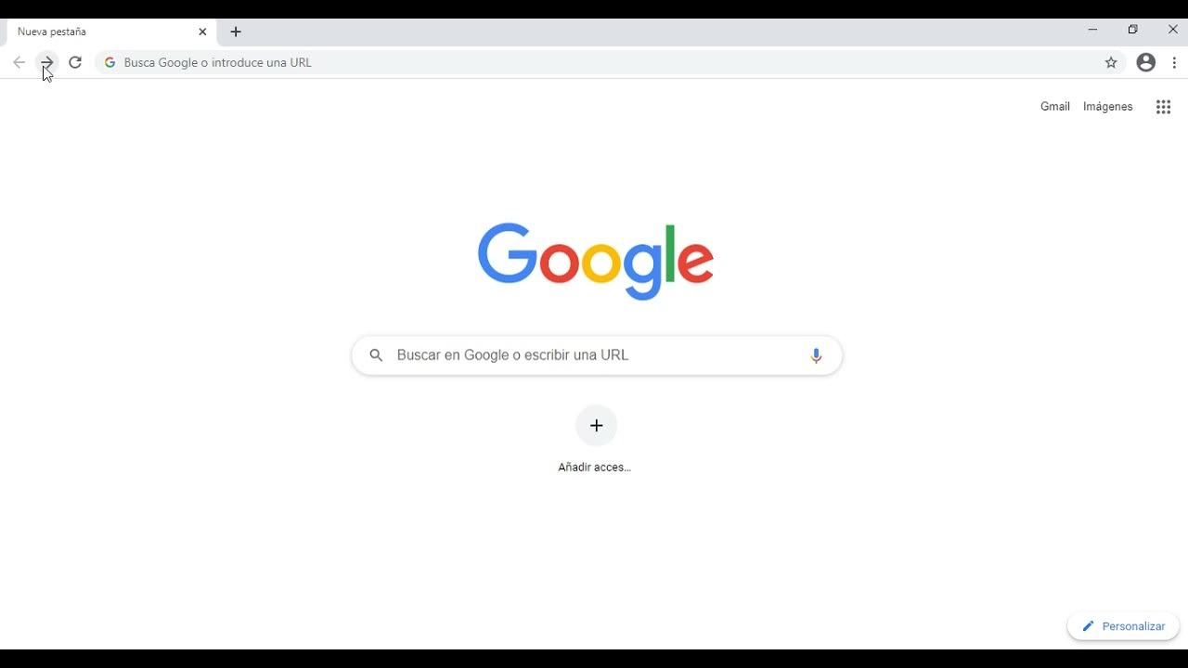
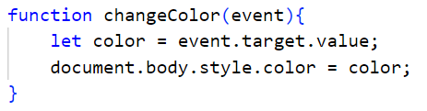

LA GESTIÓ D’EVENTS: DIAGRAMA
Quan l’element emet un event
El navegador registra una associació entre:
element-event-handler
El navegador crida el handler
Professor: Albert Guardiola Escrihuela · ETP Xavier

Slide 9
OBJECTE D’ESDEVENIMENT
Quan l’element emet un event
El navegador registra una associació entre:
element-event-handler
... passant-li el paràmetre event
El navegador crida el handler...
Professor: Albert Guardiola Escrihuela · ETP Xavier

Slide 10
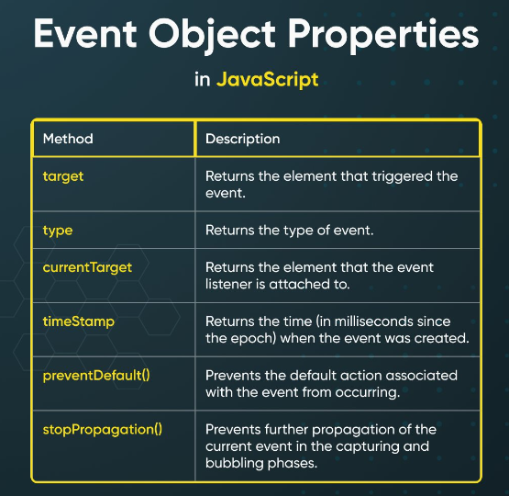
OBJECTE D’ESDEVENIMENT
Professor: Albert Guardiola Escrihuela · ETP Xavier

Slide 11
PER FER
-Bubbling
-Delegació d’events
-Accions per defecte del navegador
-Events propis
Professor: Albert Guardiola Escrihuela · ETP Xavier

